Slide 2
Programa Institucional de Tutorías
Tutoría para la Investigación

Slide 3


Tutorías para la investigación
https://www.uv.mx/formacionintegral/tutorias/tutorias-licenciatura/tutoria-para-la-investigacion/

Slide 4
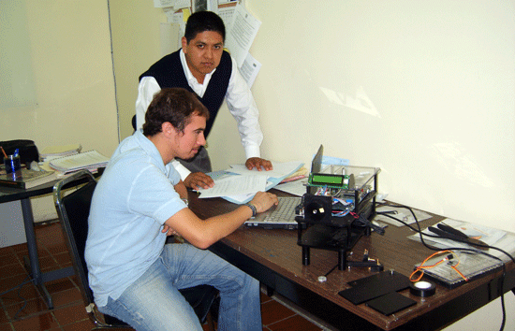

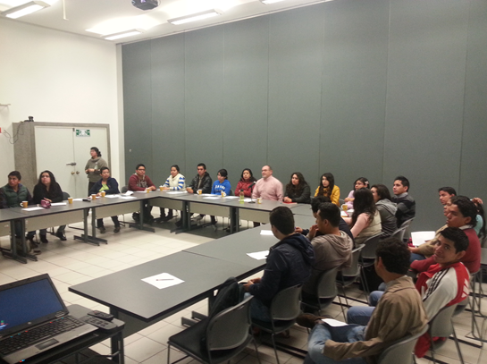
Competencias que promueve
Al participar en tutoría para la investigación podrás desarrollar las siguientes competencias:
Leer y comprender textos científicos.
Elaborar documentos con una redacción adecuada, en los cuales reflejes tu capacidad crítica y propositiva.
Trabajar colaborativamente, a través de la participación en seminarios, reuniones o discusiones académicas.

Slide 5


Competencias que promueve
Aplicar los conocimientos adquiridos, involucrándote en actividades de recolección y análisis de datos, aplicación de encuestas, manejo de instrumentos y equipo especializado, trabajo de campo, clínico o de laboratorio, prácticas de trabajo comunitario, entre otros.
Desarrollar las destrezas necesarias en el uso apropiado de equipos, herramientas y materiales especializados.
Fortalecer tu ética profesional, así como su compromiso y responsabilidad social.

Slide 6
¿Cómo me inscribo?
En cualquier momento del periodo escolar
Consulta la oferta de proyectos: https://www.uv.mx/formacionintegral/tutorias/tutorias-licenciatura/tutoria-para-la-investigacion/oferta-de-proyectos-tutorias-para-la-investigacion/
Si cumples los requisitos establecidos en el proyecto, solicita una entrevista con el académico responsable.
Si eres aceptado por el académico dentro del proyecto de investigación, él será el encargado de enviar tu datos para la inscripción ante el Departamento de Apoyo a la Formación Integral del Estudiante (DAFIE)
Al concluir satisfactoriamente tu participación el DAFIE asignará los créditos obtenidos en tu cardex

Slide 7

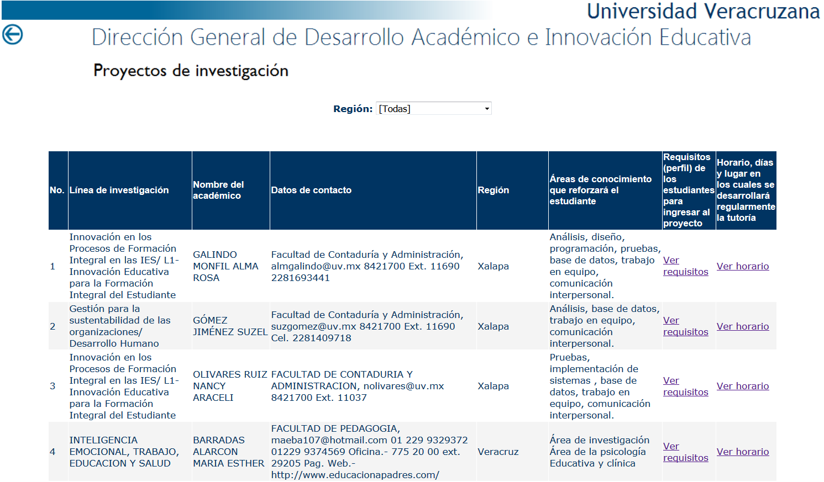
Oferta de proyectos

Slide 8
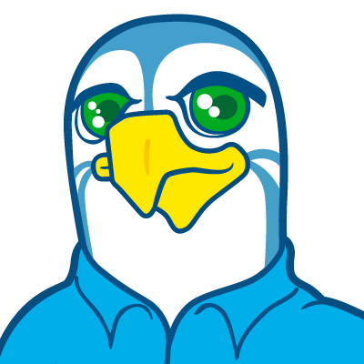
Reconocimiento y acreditación en AFEL
Evidencias de desempeño | Créditos
Publicación de un artículo en revista con ISSN y arbitraje externo. | 10
Participación en congresos, simposio, foros, coloquios y seminarios, nacionales o internacionales (en modalidad de ponencia o cartel). Publicada en memoria en extenso | 8
Publicación de un artículo en revista con ISSN. | 6
Elaboración de un Reporte de investigación elaborado por el(los) estudiante(s) y avalado por Consejo Técnico. Participación en ponencia en congresos, simposio, foros, coloquios y seminarios, estatales o institucionales (en modalidad de ponencia o cartel). Publicada en memoria en extenso. | 4

Slide 9
Horarios y tiempo de permanencia
Las actividades que formen parte de tutoría para la investigación deberás realizarlas en horario extra clase. Las fechas y horarios de las reuniones las establecerás de común acuerdo con el académico.
El tiempo de trabajo iniciará a partir de tu inscripción ante el DAFIE, tu permanencia dependerá de las actividades y características del proyecto de investigación, pudiendo abarcar más de un periodo escolar.

Slide 10

Consideraciones importantes
El DAFIE te asignará los créditos después de que realices la evaluación, y con base en la evidencia entregada por el académico.
Al concluir la tutoría recibirás por correo electrónico una notificación para realizar la evaluación en línea. El tutor de investigación evaluará tu participación y otorgará una calificación que será la asignada en la experiencia educativa. Esta evaluación es requisito para obtener la constancia de participación y asignar los créditos correspondientes en el AFEL.

Slide 11

MAYORES INFORMES
Departamento de Apoyo a la Formación Integral del Estudiante
Mtra. Alejandra Yamel Assad Meza aassad@uv.mx | Lic. Carlos IV Escudero Ocampo caescudero@uv.mx

Slide 12




MAYORES INFORMES
Departamento de Apoyo a la Formación Integral del Estudiante
https://www.uv.mx/formacionintegral/
@SITUV
@TutoriasUV
@TutoríasUV

Slide 13

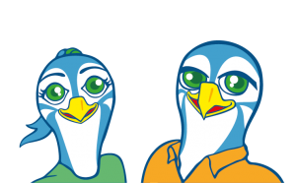
¡Sean Bienvenidos!

